Slide 1

輔仁大學
醫學資訊與創新應用
學士學位學程
多元表現
申請人：郭譯蔓

Slide 2
輔仁大學醫學資訊與創新應用學士學位學程
目錄
◆解型分析選修課程
◆科學專題研究選修課程-----小論文(蠶食鯨吞之秋行軍蟲的探究)
◆美國密蘇里州寄宿遊學
◆模擬聯合國-----台北美國學校、哈佛北京模聯
◆柬埔寨國際志工
備審資料
◆自主辦理國小寒假育樂營-----垂楊國小寒假育樂營
◆熱音社-----社長
郭譯蔓
◆學生會-----副活動長
◆推薦函-----大華中學校長
◆其他英文相關證明-----英檢中級、多益綠色證書
多元表現
◆其他活動證明

Slide 3
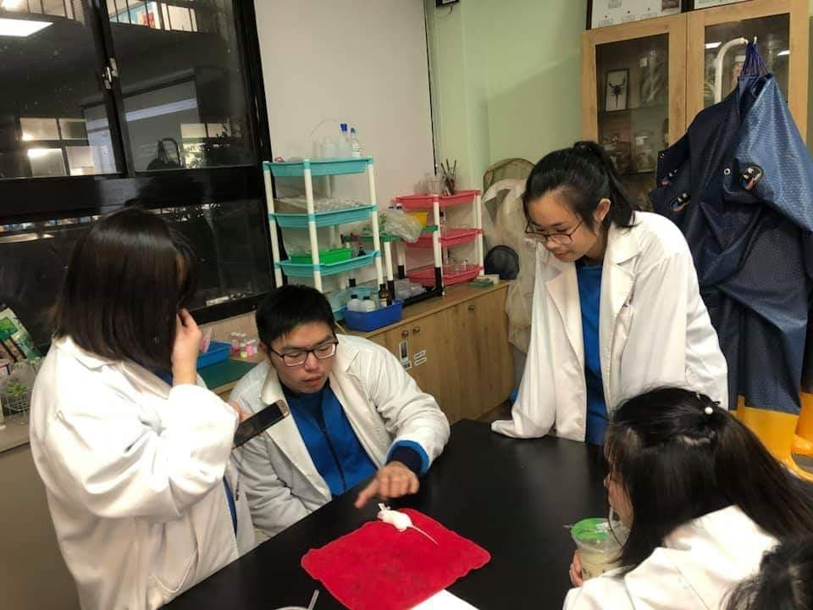
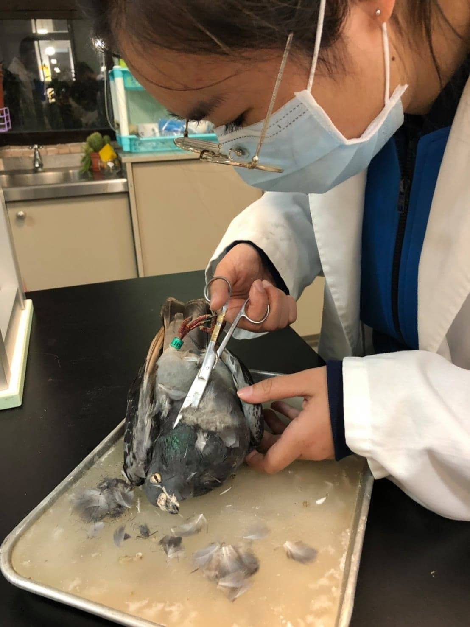
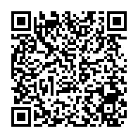
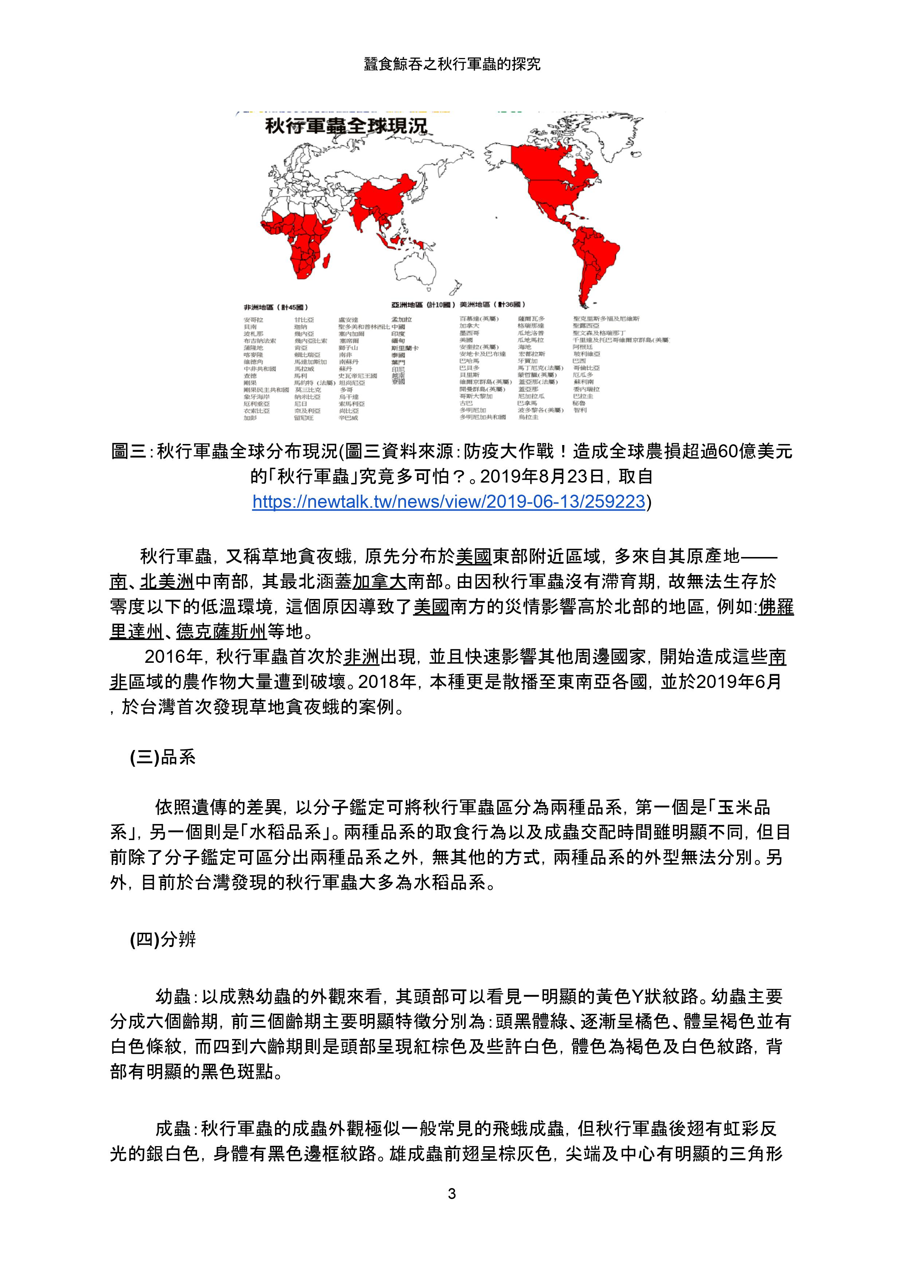
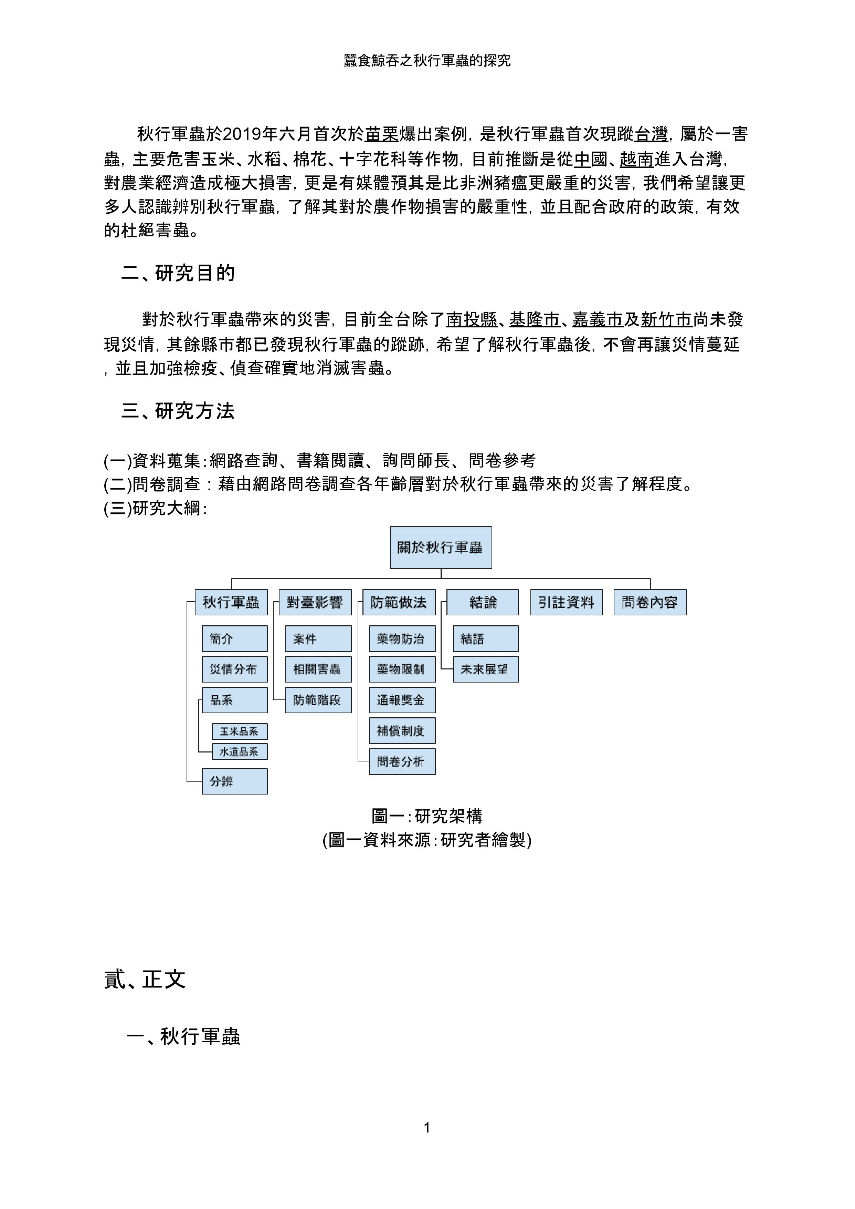
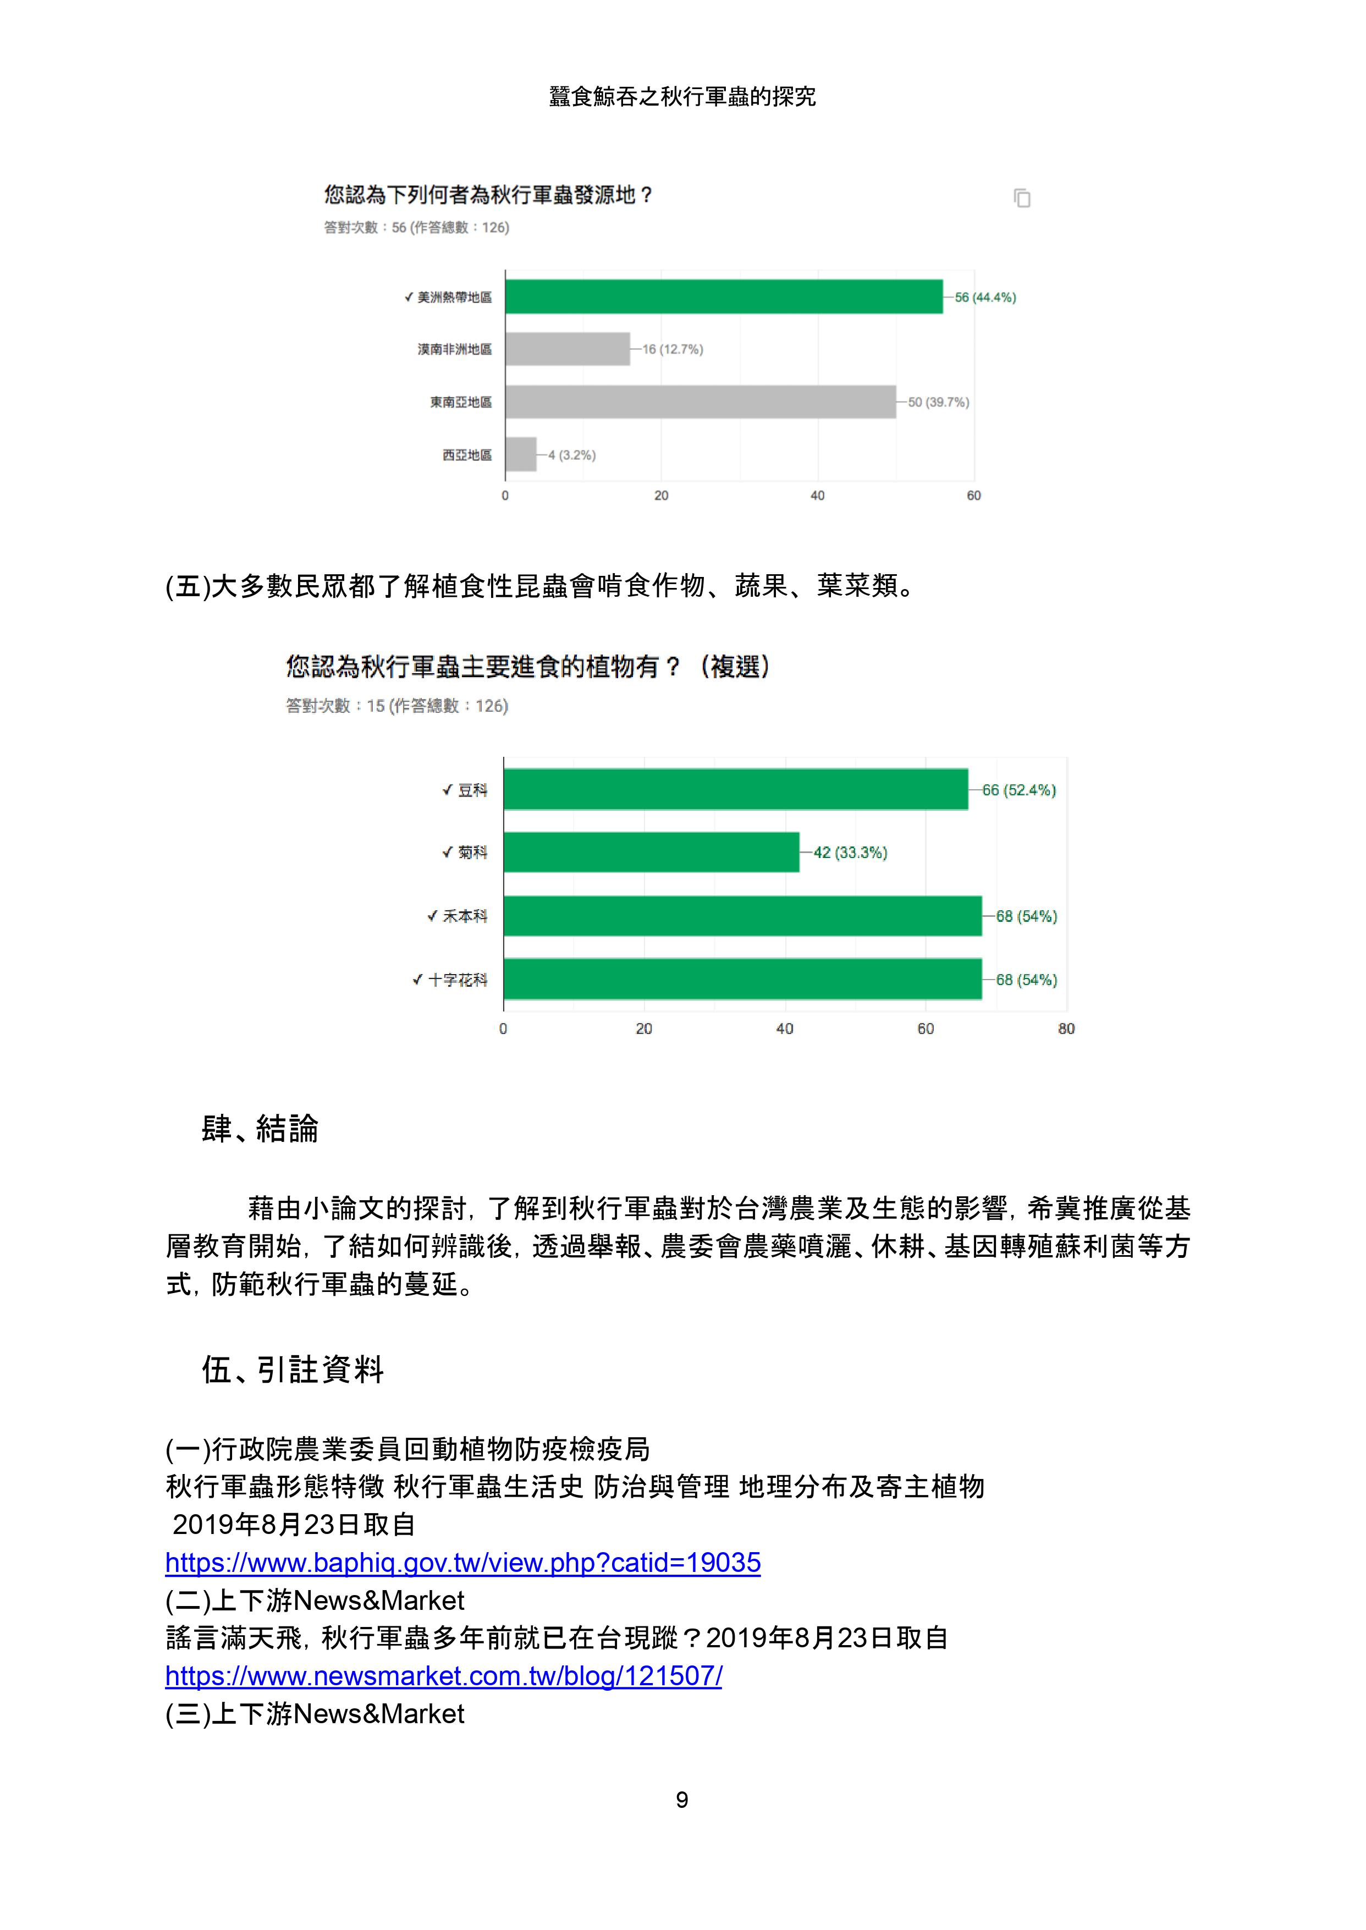
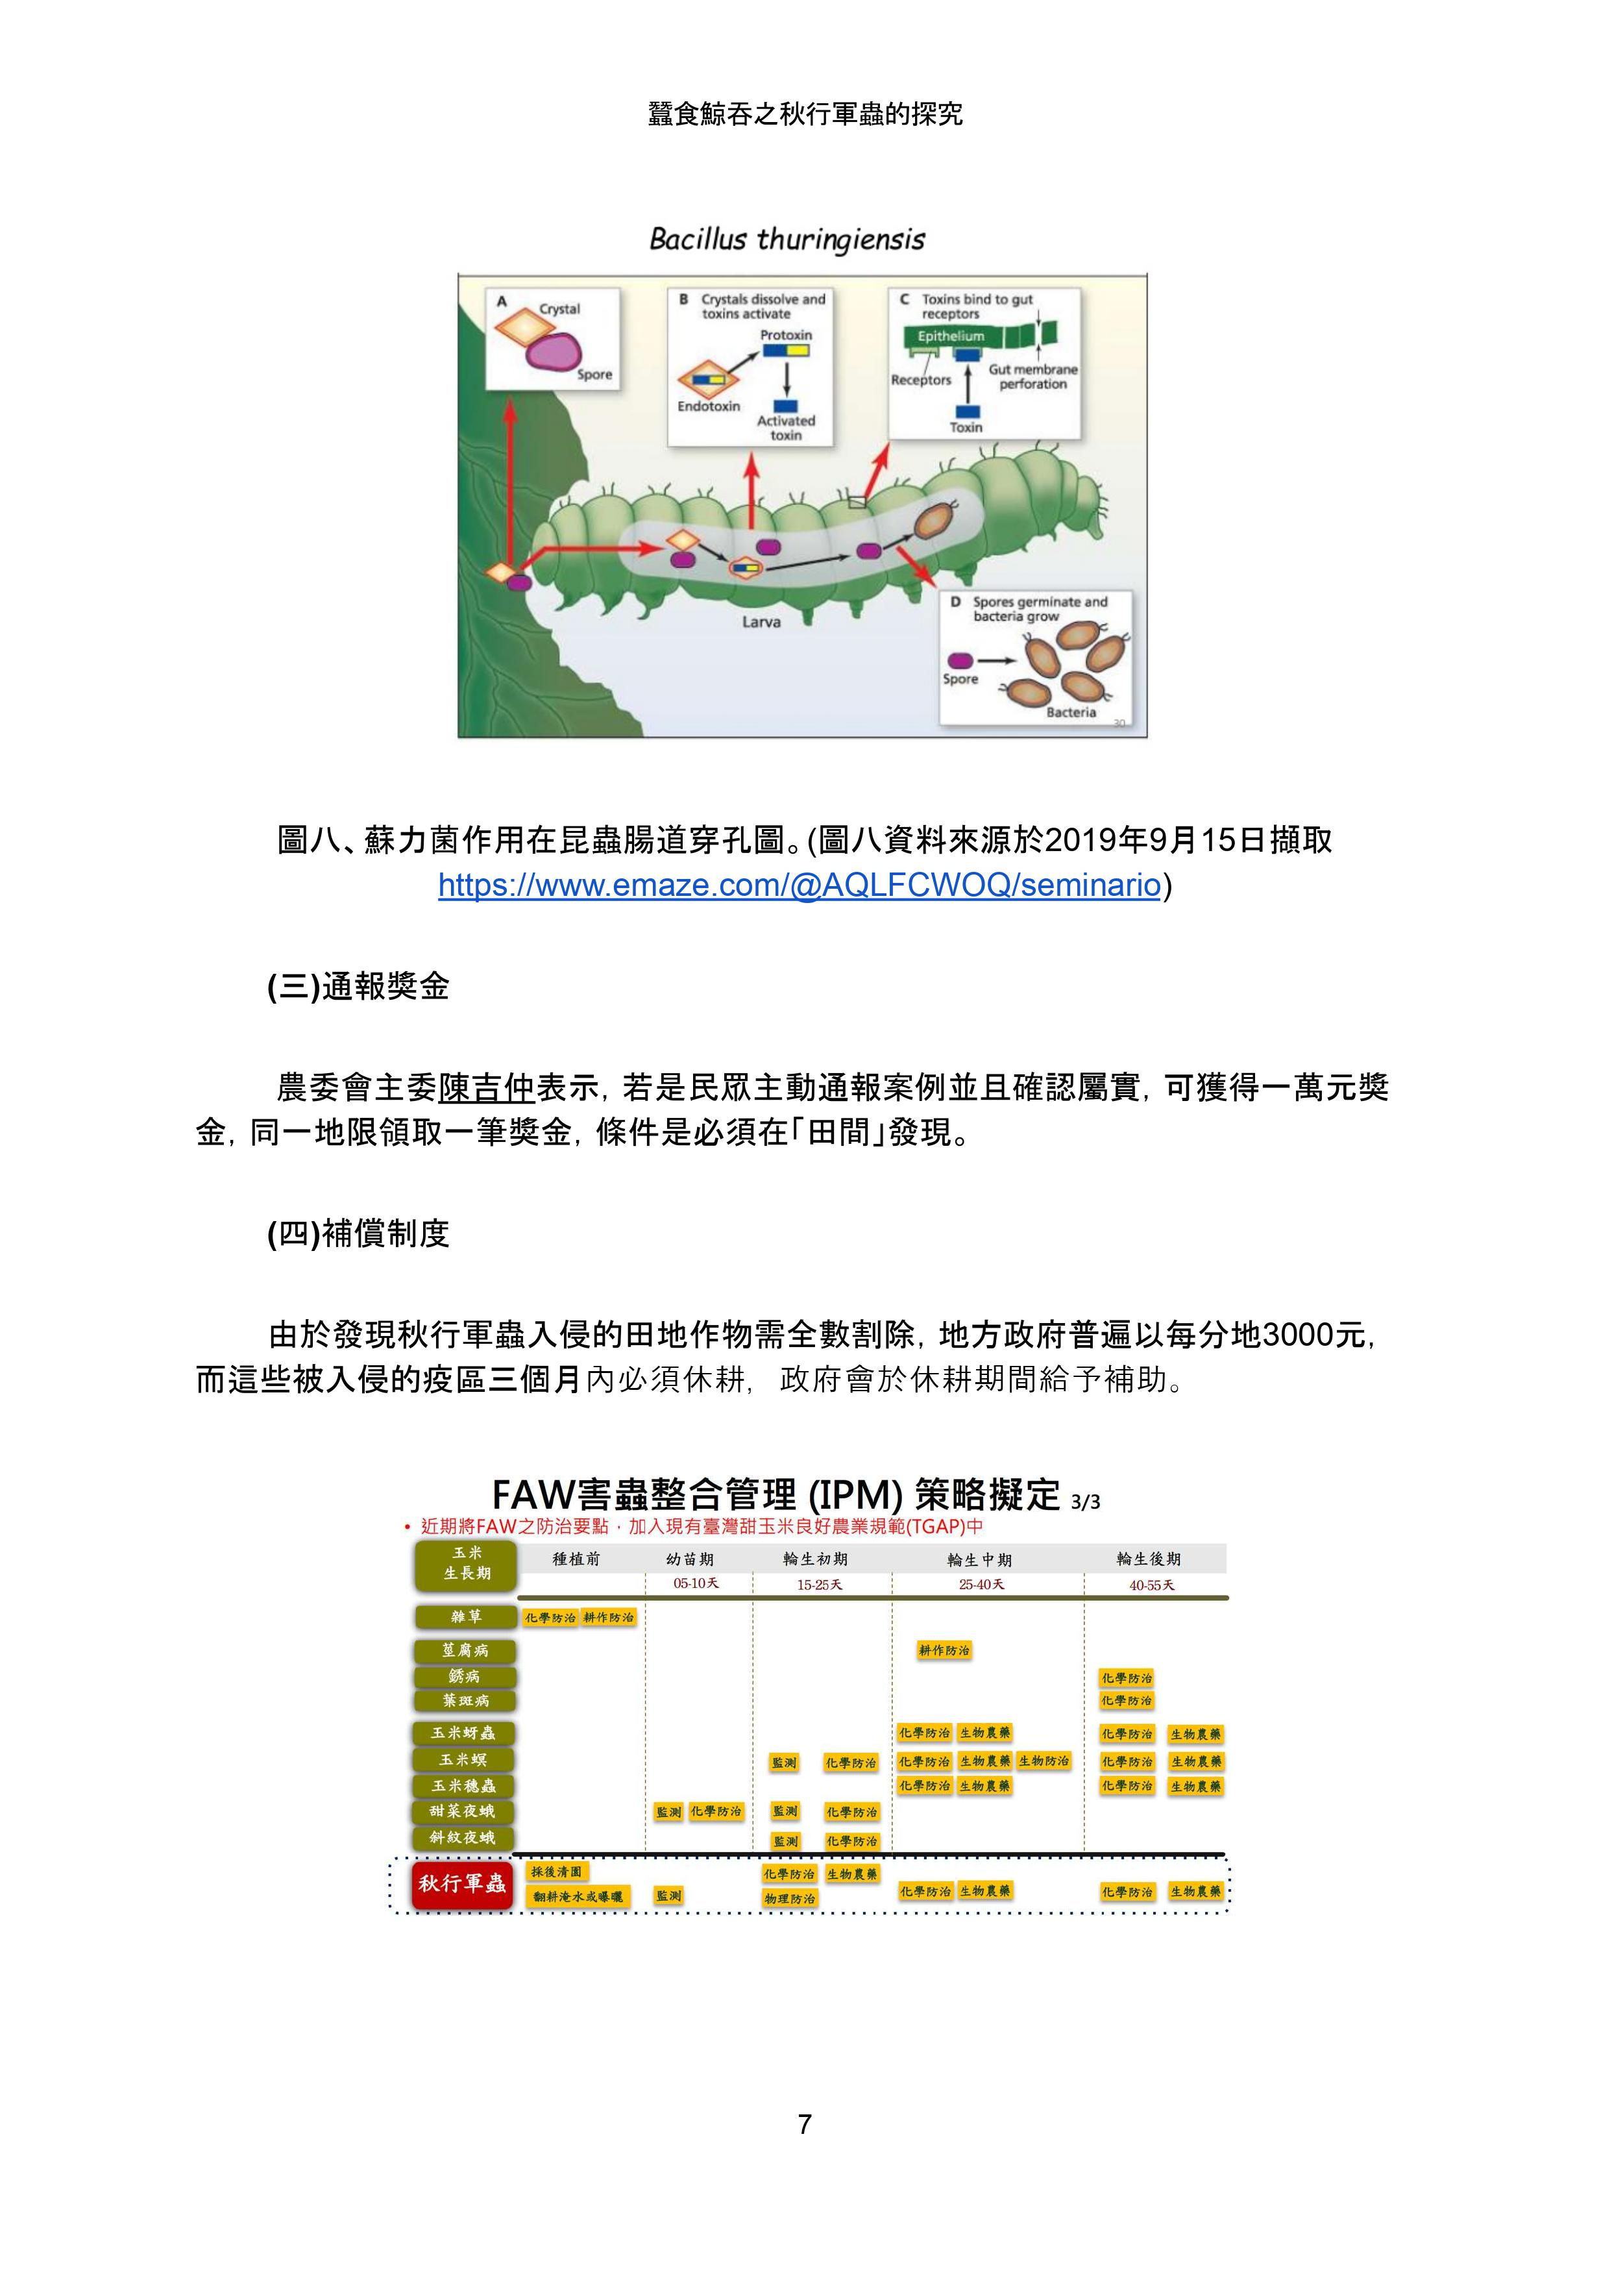
輔仁大學醫學資訊與創新應用學士學位學程
多元表現
◆解型分析選修課程
從國三開始，我便在解型分析課程中學習有關生物的實作實驗，包括顯微鏡觀察及解剖觀察實驗。上了高中我持續參加此課程，在老師的帶領下，更加深入對生物的認識，也實際操作顯微鏡、麻醉劑實驗，學習簡易心臟縫合手術及各式解剖課程。每次在紀錄實驗的過程總是需要結合網路，對生物有興趣又喜愛資訊的我，便開始思考要如何應用科技對醫療做出貢獻。
備審資料
郭譯蔓
實驗老鼠麻醉劑施打練習
鳥類解剖觀察實驗
◆科學專題研究選修課程-----小論文
在科學專題研究選修課程當中，我完成了一篇小論文----蠶食鯨吞之秋行軍蟲的探究。過程中我學會如何在書籍、網路上閱讀相關資料，運用網路做問卷分析、並探究其真偽，最後統整出一份論文，實是不易。具備了資訊素養，期許自己未來能夠在學術界也提供所學。
多元表現
小論文完整內容 QR code
小論文內容擷取

Slide 4
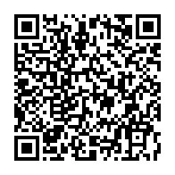
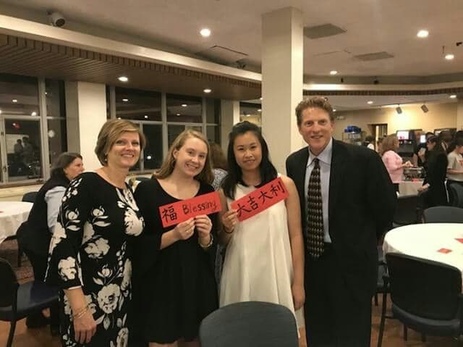
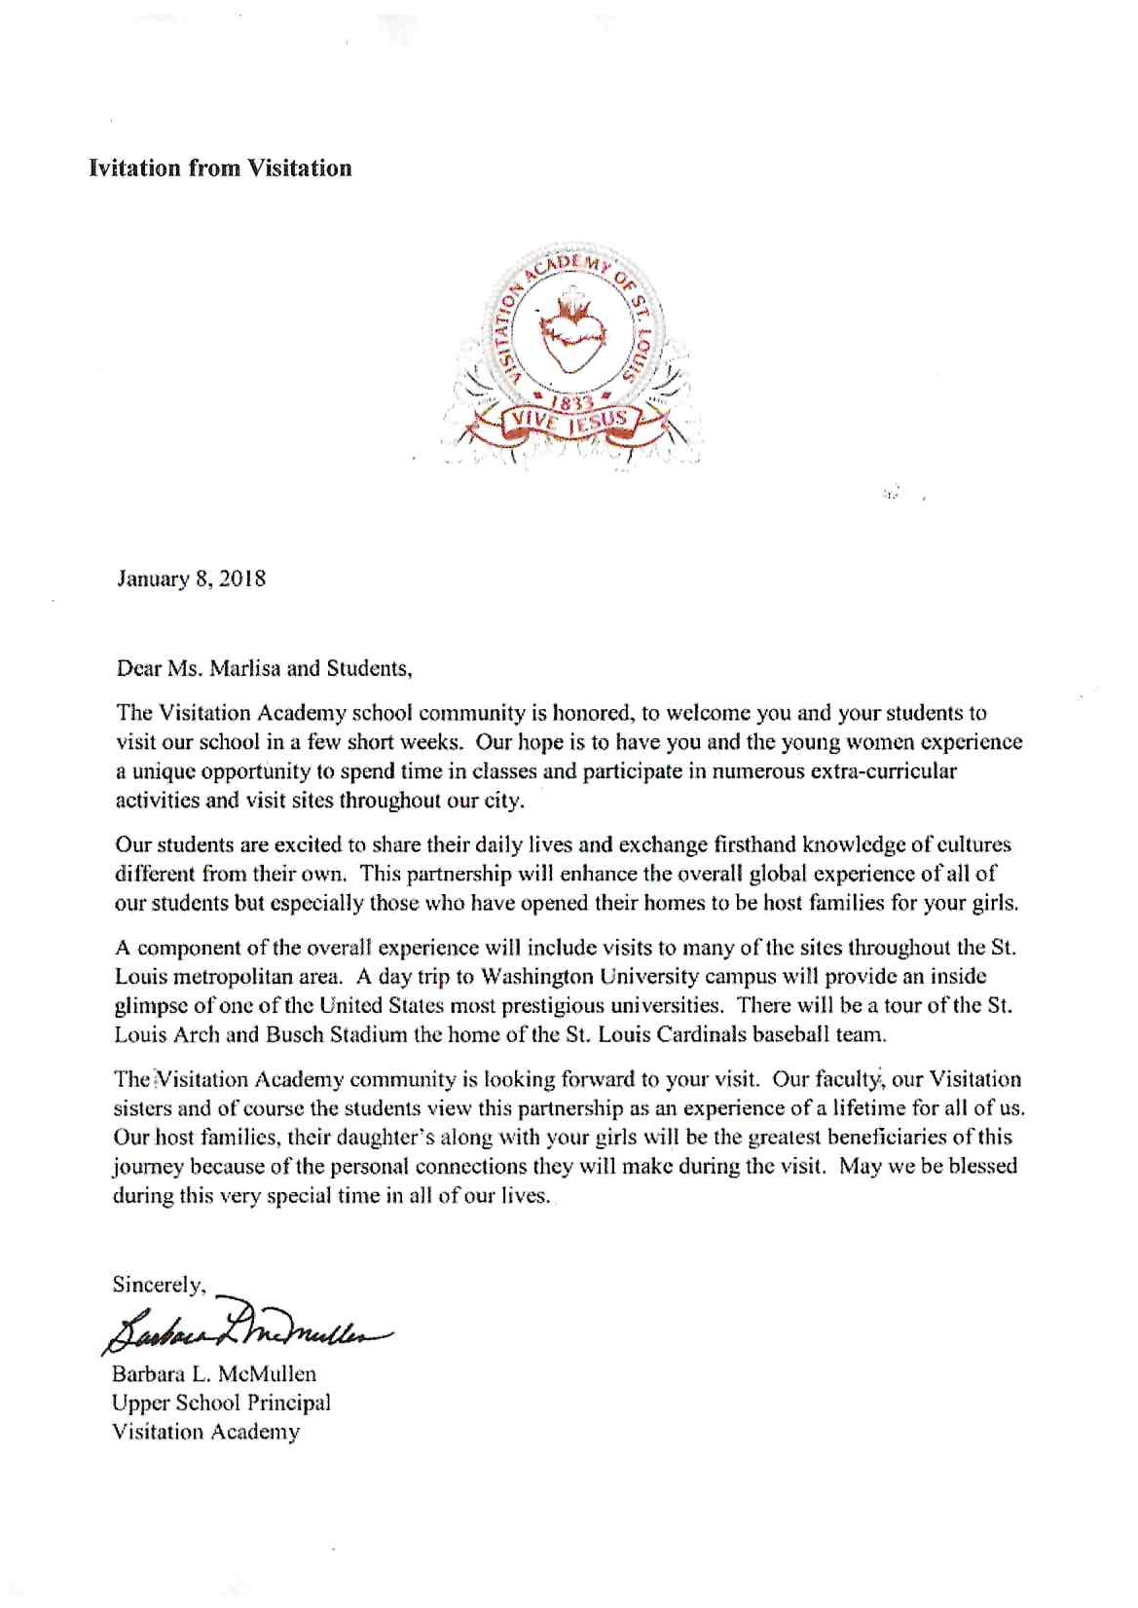

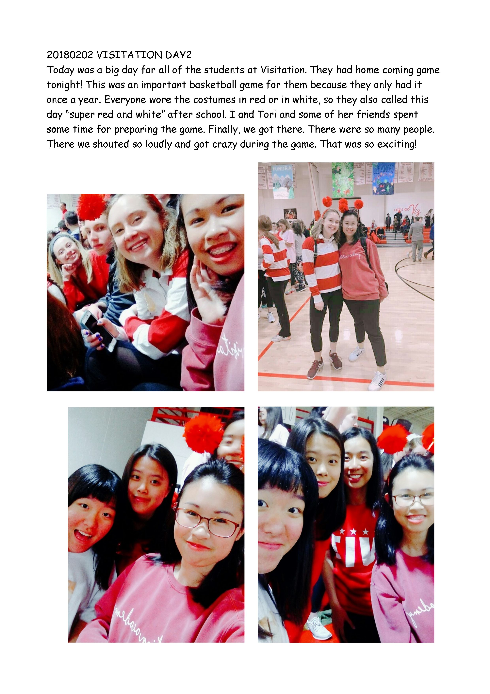
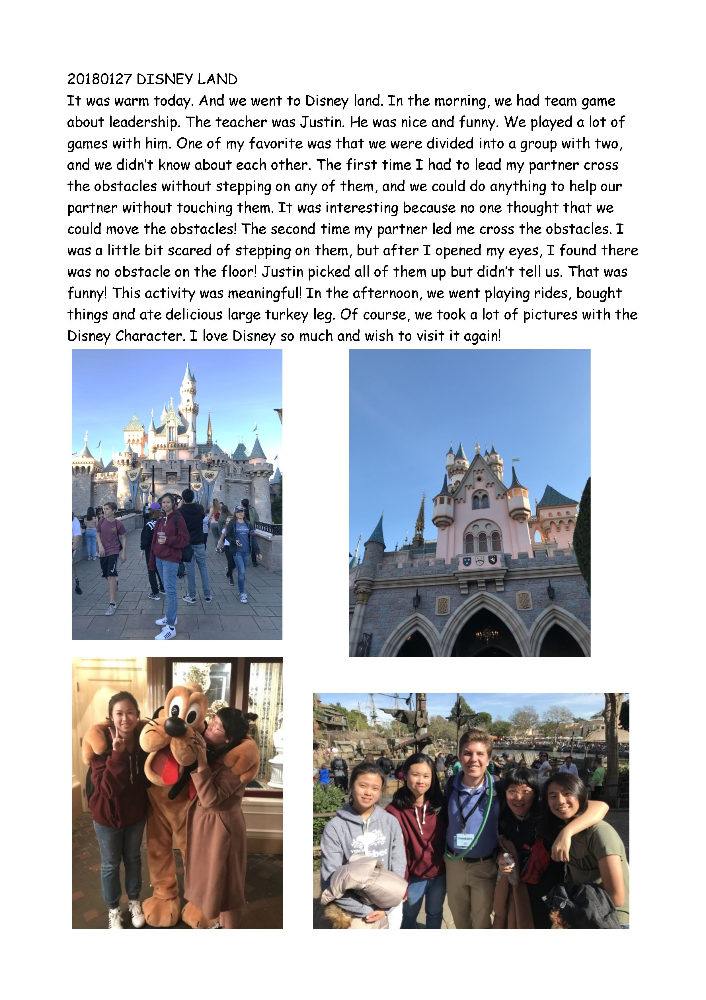


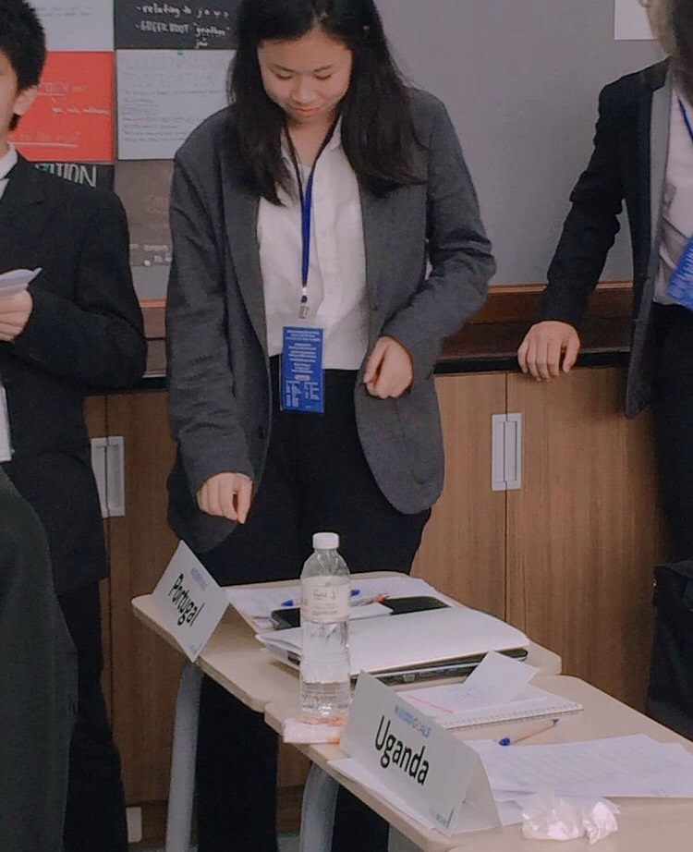
輔仁大學醫學資訊與創新應用學士學位學程
◆美國密蘇里州寄宿遊學
不同於一般的遊學團，我獨自入住寄宿家庭一個月，與學伴一起上美國高中課程，踏出了舒適圈迫使我24小時使用全英文溝通。在那一個月當中，我勇於用外語發表自己的意見。直至今日，和寄宿家庭還是密切的聯絡，這次的自我突破使我受益良多。
美國遊學英文日記完整QR code
寄宿家庭
備審資料
郭譯蔓
美國高中邀請函
(Visitation Academy of St. Louis)
美國遊學英文日記內容擷取
◆模擬聯合國
多元表現
在國三時參加了台北美國學校舉辦的模擬聯合國(Taipei American School Model United Nations)。在事前準備中，我必須善用網路資料，閱讀大量英文資訊，統整內容並在開會時提出解決方案。在整理資料的過程中，我學會快速的在網路資訊中找到重點。高二那年，被學校選為在北京舉辦的哈佛模擬聯合國會議(Harvard Model United Nations)代表，進行了三個月的準備及集訓，雖然最後因為疫情無法前去北京開會，卻讓我學習到如何大量的閱讀英文時事及國際間重大新聞以及整理各項資料。
台北美國學校模擬聯合國
台北美國學校模聯結業證書
哈佛北京模聯培訓證書

Slide 5
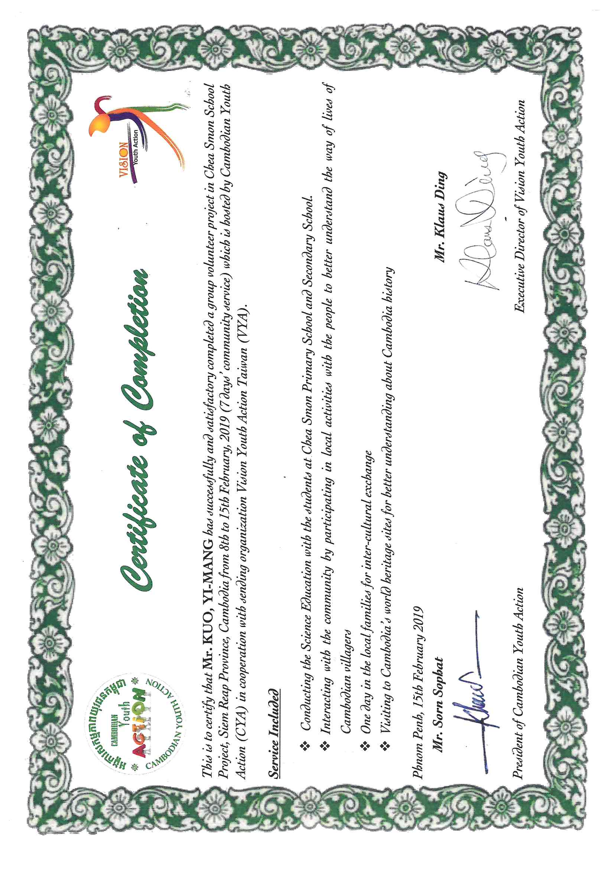
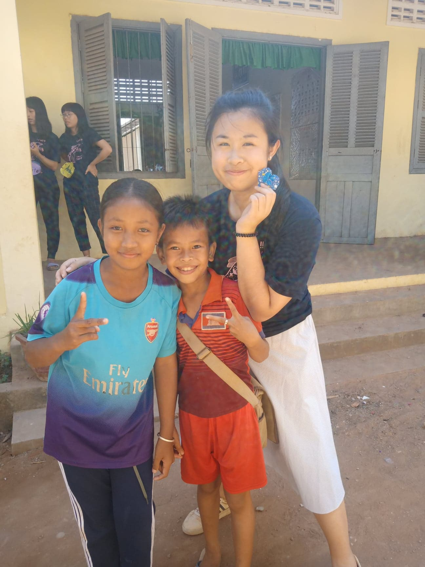
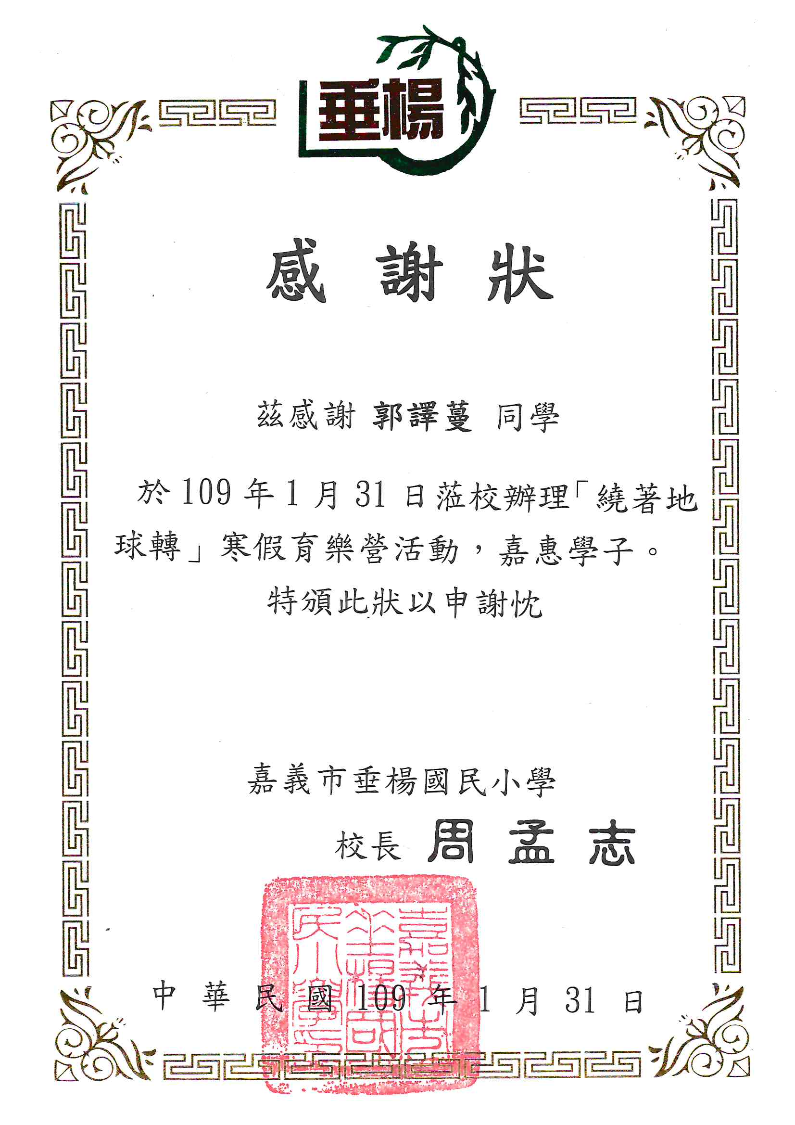
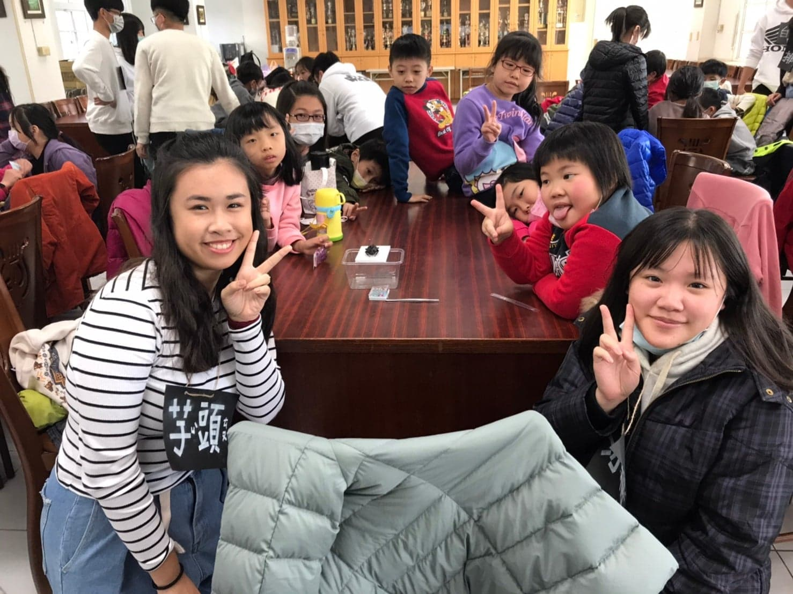
輔仁大學醫學資訊與創新應用學士學位學程
◆柬埔寨國際志工
國際志工並不是一件簡單的事情，尤其是所有家長老師都反對的柬埔寨。在我的極力爭取下，終於獲得前往柬埔寨的機會。
在那裡度過的一周，沒有網路，彷彿身處還未現代化的世界。我學會了與自己相處、反思，卻也意識到科技確實能夠帶來大量的便利性，希望能夠結合科技，改善柬埔寨偏鄉的醫療技術。這次經驗讓我永生難忘，我想，「傳遞愛本來就是生命最重要的真諦，並且值得我拚盡全力。」
備審資料
郭譯蔓
柬埔寨國際志工結業證書
與柬埔寨學生合影
◆自主辦理國小寒假育樂營
高二寒假我自發性的與同學一起籌辦了一場國小育樂營，主要負責的課程項目是標本製作及生物課程。當天除了授課，也擔任了領隊，很意外地在活動當天發現，我的小組內竟有兩名屬於注意力不足過動症(ADHD)兒童。我學習到與特殊狀況的孩子溝通，不只需要耐心，更是要懂得換位思考。在短短的營期內，不僅考驗我的細心與耐心，透過付出的過程，學習到與過動症兒童相處、溝通。
多元表現
垂楊國小感謝狀
與垂楊國小學生合影

Slide 6
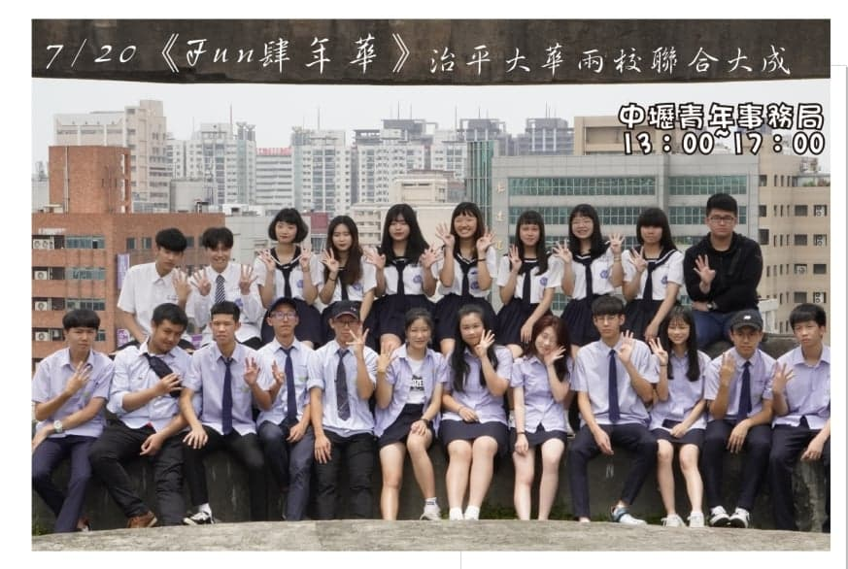
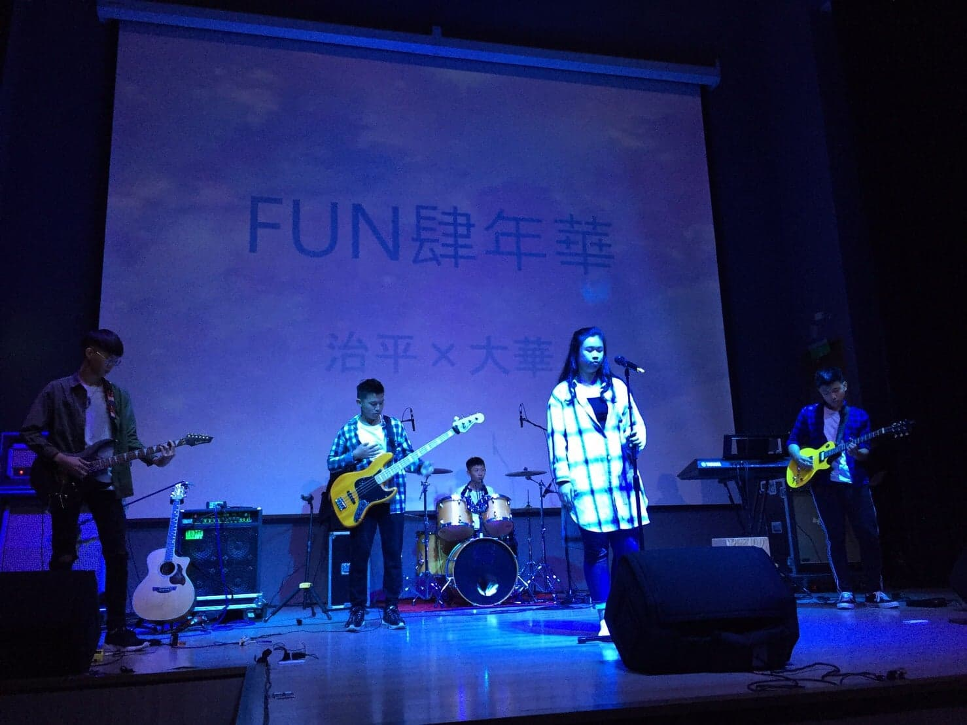
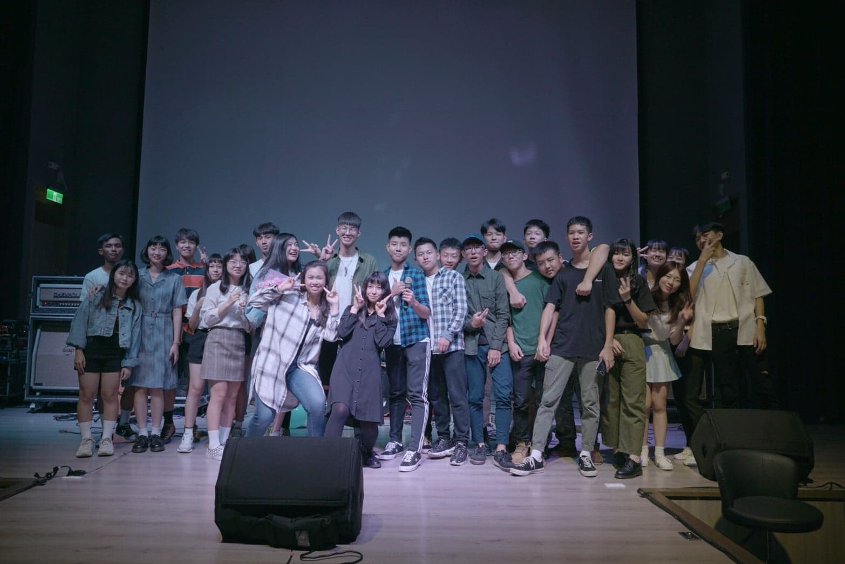


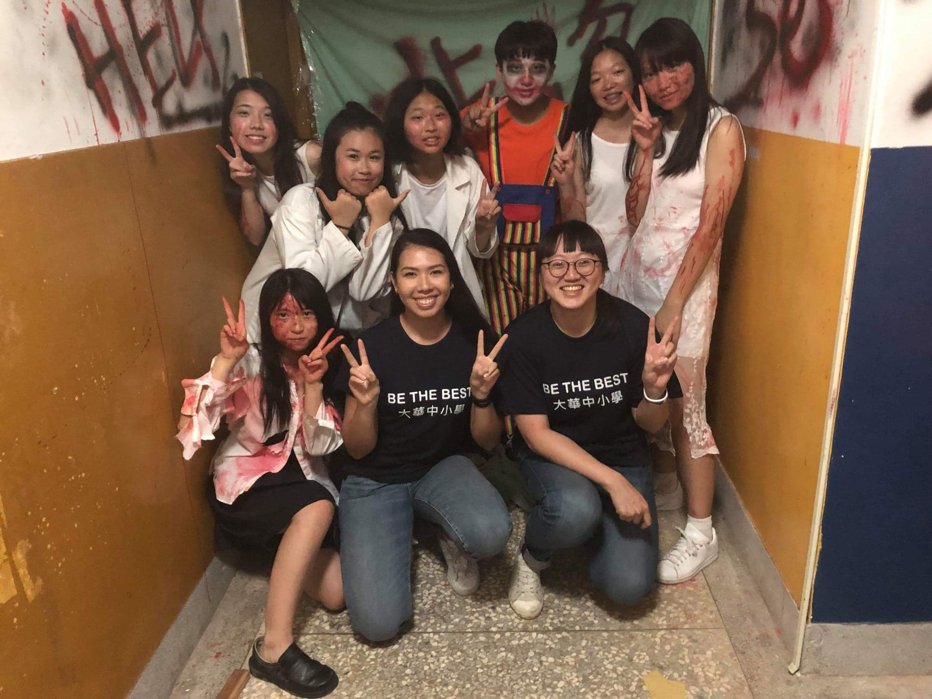
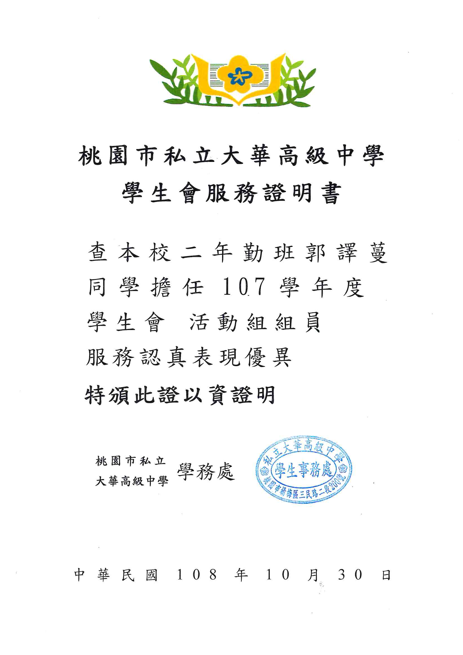
輔仁大學醫學資訊與創新應用學士學位學程
◆熱音社社長
在擔任熱音社社長時，我替社團辦了一場校外展演。一方面要取得學校的支持，一方面憑藉著我的熱情以及高執行力，在短短半年內組織起社員的團結心，處理了場地租借、燈光舞台、合作對象以及資金來源等各項事務，完成了創校以來第一場公開校外社團成果發表。
校外社團成果發表
備審資料
郭譯蔓
高一上熱音社社長
高一下熱音社社長
多元表現
◆學生會副活動長
高二時我擔任學生會副活動長，除了要負責各式活動的構思及企畫書，更要培養與組員之間的默契。印象最深的是大家一起完成校慶的鬼屋，過程中需要不斷的磨合才能完成，讓我學習到團隊合作的重要性。
校慶鬼屋企劃
高二學生會活動組副組長

